Slide 1
Сабақтың тақырыбы:
Тапсырмаларды электронды кестелердің көмегімен толтыру
Информатика пәнінің мұғалімі Тукешова Альбина Амандосқызы

Slide 2
Осы сабақта қолжеткізілетін оқу мақсаттары (оқу бағдарламасына сілтеме) | 7.2.2.5.Электронды кестеде автоматты толтыруды қолдану
Сабақтың мақсаты | Барлық оқушылар: Электрондық кестеде кесте құруды, кестені пішімдеуді, автоматты толтыруды біледі. Оқушылардың басым бөлігі: Ұяшықты біртекті мәліметтермен автоматты толтыруды біледі; Кейбір оқушылар: Автоматты толтырудың барлық мүмкіндіктерін практикада қолданады.

Slide 3
Бағалау критерийі | Оқушылар автоматты толтырудың алгоритмін білу. Оқушылар автоматты толтырудың тәсілдерінің тиімділігін ұғына отырып практикада қолдану.
Тілдік мақсат | Кестелерді автоматты толтыру, прогрессия тәсілі, деректер қатары принципін ауызша түсіндіре алады, Лексика және терминолгия: Кесте, ұяшық, қатар, баған, парақ, автозаполнение, фильтр, шартты формалау

Slide 4
Құндылықтарға баулу | Оқушылар құндылықтарды дарыту арқылы топта қарым-қатынас жасау, бірін –бірі сыйлау, уақытты тиімді пайдалану.
Пәнаралық байланыс | Математика және экономика
Алдыңғы білім | Алдыңғы тақырыптармен қамтылған дағдыларға сүйенеді. Оқушылар электронды кестеде кесте құрады, кестені пішімдейді, сақтайды.

Slide 5
Сабақ барысы
Амандасу
Ұйымдастыру «Көңіл күй неге ұқсас » тренингі. Оқушылар көңіл күйді жылдың 4 мезгіліге теңей отырып айтып шығады. «Менің қазіргі көңіл - күйім көгілдір аспандағы
жылы, жұмсақ күннің көзіне ұқсайды, ал сенің ше?».
Жаттығу шеңбер бойымен жалғаса береді
Сурет бойынша 4 топқа бөлінеді. Әр топтан топ басшысы сайланады. Оқушыларға формативті бағалау парақшалары таратылады.
Сабақтың басы:

Slide 6
«Миға шабуыл» әдісі
Ширату сұрақтарымен өткенді еске түсіре отырып жаңа тақырыпты ашамын.
1. Ұяшыққа мәліметтерді көшіріп алу өшіру, ішін тазалау қандай командалардың көмегіме орындалады?
2. Ұяшықты пішімдеудің қандай маңызы бар?
3. Ұяшықтарға біртекті мәліметтерді енгізуді автоматтандыруға болама?
Енгізуді автоматтандырудың тиімділігі неде деп ойлайсыңдар?
Оқушыларды фигуралар арқылы формативті бағалаймын.

Slide 7
«Кім жүйрік» әдісі
1-топқа
Excel электронды кестені тез және біртекті деректермен өздігінен толтыру
2-топқа
Excel электронды кестесінде деректер қатарын автоматты толтыру әдісінің орындалуы
3-топқа
Кестеде мәтіндік мәліметтерді автоматты толтыру
4-топқа
Кестені прогрессия тәсілімен автоматты толтыруды көрсету және тиімділігін айтып бер.
Бағалау деңгейі: оқушылар топта смайликтермен бағалайды

Slide 8
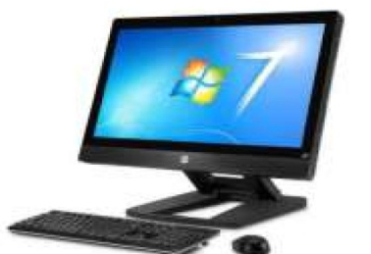
"Білімділік" сатысы компьютермен
деңгейлік жұмыс
Дискрепторлар:
Жаңа тақырып бойынша білігі;
Топта бірін-бірі тыңдауы;
Белсенді қатысуы;
Бағалау критерилері
Электронды кестеде формуланы ұяшықтарға автоматты толтыру;
Біртекті мәліметтерді автоматты толтыру және уақытпен санасуы;
Орыс тіліндегі мәліметтерді прогресиялы тәсілмен автоматты толтыру топта тәртіп сақтау.
Дискрептор:
Электронды кестеде формуланы ұяшықтарға автоматты толтыра алады;
Біртекті мәліметтерді автоматты толтыра алады
Сандардың өсу ретін прогрессиялы тәсілмен автоматты толтыра білді;
Смайлик парағын тарату арқылы бағалау

Slide 9
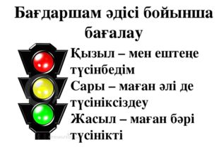
Автотолтыру қызметінің көмегінің Excel-де сандар, күндер, даталар, тоқсандар тізімін дайындауға болады.
Қатар тұрған ұяшыққа формулалар жолын көбейту үшін үш ұяшыққа бірдей формула құру жеткілікті.
1-10 ға дейінгі ұяшықты бірдей сандармен толтыру үшін курсорды толтыру маркеріне өткізіп тінтуірдің сол жақ батырмасын жібермей баса отырып , төмен қарай тарту.
Ұяшықтарға автотолтыруды пайдалану уақытты тиімсіз пайдалану.

Slide 10
Сабақтың соңы

Slide 11
Бағалау – оқушылардың материалды игеру деңгейін тексеруді жоспарладым | Денсаулық және қауіпсіздік техникасын сақтау
Смайлик арқылы бағалау |  | Қауіпсіздік техникасы ережелерінің тармақтары
Қол шапалақ арқылы бағалау

